Slide 1
Case-Based Reasoning
Sistem Cerdas
Departemen Ilmu Komputer/ Informatika
FPPT.com

Slide 2
Outline
Pengertian CBR
Komponen dan Siklus CBR
Guidelines dan Keuntungan CBR
Case Representation
Case Indexing
Case Retrieval
Case Adaptation
Contoh Kasus CBR

Slide 3
Case-Based Reasoning (CBR)
Metode reasoning untuk memecahkan masalah berdasarkan pengalaman/kasus pada masa lalu.
Pengalaman/kasus pada masa lalu (past cases) dikumpulkan dan disimpan dalam sebuah case base.
Solusi untuk kasus baru dirumuskan berdasarkan solusi dari past cases yang mirip.

Slide 4
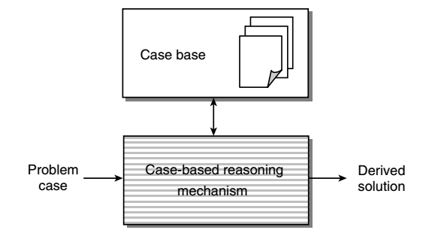
Sistem CBR

Slide 5
Contoh Paradigma CBR dalam Dunia Nyata
Medical diagnosis
Dokter mendiagnosis kasus pasien baru berdasarkan kasus-kasus pada masa lalu (past cases) yang pernah ditangani.
Past cases = gejala-gejala yang diderita pasien + hasil diagnosis/treatment yang diberikan
Reasoning dalam proses diagnosis:
Dokter membandingkan gejala-gejala yang dialami pasien baru dengan pasien-pasien sebelumnya yang memiliki gejala-gejala serupa.
Gunakan treatment-nya dan modifikasi jika perlu

Slide 6
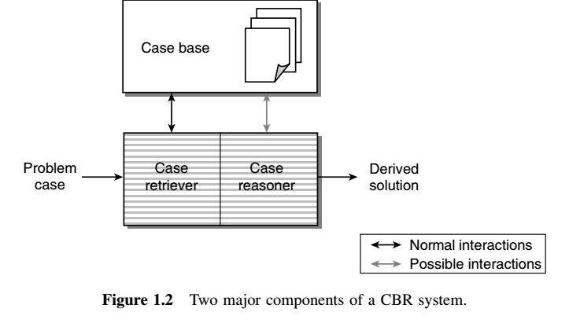
Komponen Utama Sistem CBR

Slide 7
Komponen Utama Sistem CBR (cont.)
Case base: berisi kumpulan past cases.
Case retrieval: bertugas untuk menemukan past cases yang mirip dengan problem cases → retrieved cases.
Case reasoner: melakukan reasoning terhadap retrieved case untuk merumuskan solusi dari problem case.
Jika problem case = retrived case maka solusi dari retrieved case digunakan langsung sebagai solusi untuk problem case.
Jika problem case tidak sama persis dengan retrieved case, maka solusi dari retrieved case akan dimodifikasi/diadaptasi.

Slide 8
Rule-based vs. Case-based Reasoning
 | Rule-based system | CBR system
Knowledge base | Berisi sekumpulan aturan produksi, misalnya dalam bentuk IF … THEN … | Berupa case base yang terdiri atas kumpulan kasus di masa lalu (past cases)
Reasoning | Inferensi pada aturan/rule | Retrieve past cases, reuse dan atau adaptasi
Knowledge acquisition | Memerlukan knowledge acquisition dari pakar, lalumenerjemahkannya ke dalam formal knowledge representation language | Tidak/kurang memerlukan knowledge acquisition dari pakar, hanya perlu mengumpulkan past cases

Slide 9
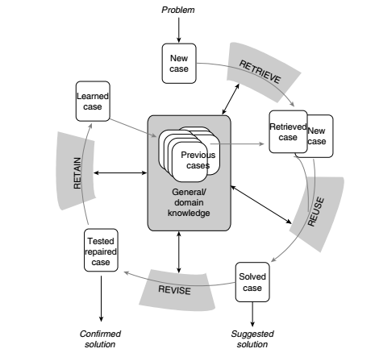
Sikuls CBR

Slide 10
Siklus CBR (cont.)
Retrieve: menemukan kasus di case base yang mirip dengan problem/ new case, hasilnya disebut sebagai retrieved cases.
Reuse: menggunakan kembali solusi dari retrieved cases.
Revise/ Adapt: merevisi atau mengadaptasi solusi dari retrieved case untuk memberikan solusi dari new case dengan mengakomodir perbedaan antara retrieved case dengan new case.
Retaining: menyimpan solusi dari new case yang telah dikonfirmasi/ divalidasi ke dalam case base.

Slide 11
Guidelines for the use of CBR
Does the domain have an underlying model?
If it doesn’t, CBR is good.
Are there exceptions and novel cases?
in a situation a where new experiences and exceptions are encountered frequently, CBR is better than rule-based system.
Do cases recur?
If Ithe experience of a case is not likely to be used for a new problem, it might be better to build a model of the domain.
Is there significant benefit in adapting past solutions rather than creating a solution from scratch?
If there is significant benefit, CBR is good.
Are relevant previous cases obtainable?
It they are, CBR is good

Slide 12
Keuntungan CBR
Mengurangi aktvitas knowledge acquisition
Dapat diterapkan untuk reasoning pada domain yang tidak dapat dimodelkan atau didefinisikan dengan tepat.
Menghindari kesalahan yang berulang pada kasus lama.
Menghindari aktivitas berulang untuk membangun sebuah solusi (→ reuse dan adaptasi)
Menyediakan mekanisme untuk learning overtime (→ retain)
Mampu memberikan explanation
Merefleksikan human reasoning

Slide 13
Case Representation
Sebuah kasus dalam sistem CBR dapat mewakili berbagai hal bergantung pada masalah yang akan diselesaikan, seperti:
People
Objects
Situations
Diagnoses
Designs
Plans
Dan sebagainya

Slide 14
Case Representation (cont.)
Sebuah kasus terdiri atas 2 komponen:
Problem specification
Berisi sekumpulan atribut yang mendefinisikan kasus/masalah beserta nilainya.
Atribut sebaiknya mampu mendefinisikan kasus secara unik dan cukup untuk memprediksikan solusi dari kasus tersebut.
Solusi
Berisi fakta-fakta yang mendefinisikan solusi dari suatu masalah.
Dapat juga dilengkapi dengan langkah untuk mendapatkan solusi tersebut, serta ukuran keberhasilan solusi tersebut.

Slide 15
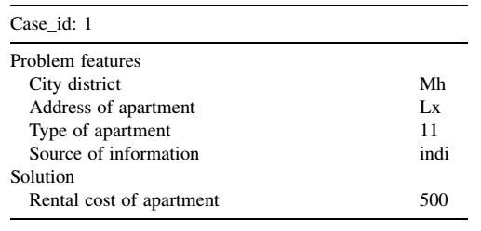
Case Represntation (cont.)
Contoh representasi kasus:
Problem: menentukan harga sewa apartment

Slide 16
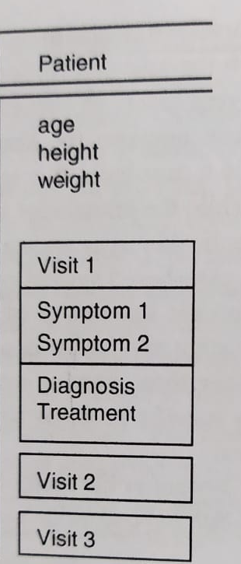
Case Representation (cont.)
Contoh representasi kasus:
Problem: medical diagnosis

Slide 17
Case Representation (cont.)
Contoh format representasi kasus: relational, frames, object oriented, predicate representation, and semantic networks.
Beberapa hal yang perlu diperhatikan untuk pemilihan format representasi kasus:
Komponen atau struktur internal dalam kasus
Tipe atau struktur data pada atribut/ fitur kasus
Bahasa program atau shell yang akan digunakan untuk implementasi
Mekanisme indexing yang direncanakan
Bentuk atau format kasus-kasus lama yang tersedia

Slide 18
Case Representation (cont.)
Organisasi/ penyusunan kasus dapat berupa:
Flat case base
in this method, retrieval involves comparing the query case’s features to each case in the case base.
Hierrarchical structure
which stores the cases by grouping them into appropriate categories to reduce the number of cases that have to be searched during a query.
cocok untuk masalah seperti klasifikasi

Slide 19
Case Indexing
Case indexing: memberikan indeks pada kasus di dalam case base untuk mempermudah dan mempercepat proses retrieval.
Indeks yang digunakan harus predictive:
Merefleksikan fitur-fitur penting dari sebuah kasus dan berpengaruh terhadap solusi dari kasus tersebut.
Mendeskripsikan kebutuhan retrieval kasus pada masa depan.

Slide 20
Case Retrieval
Proses menemukan kasus-kasus di dalam case base yang mirip dengan problem/new case. Hasilnya disebut sebagai retrieved case.
Case retrieval yang efektif memerlukan:
Selection criteria → similarity atau distance metric untuk mengukur kemiripan atau jarak antar kasus → menentukan kasus mana saja yang sebaiknya di-retrieve.
Mekanisme untuk melakukan pencarian di dalam case base (dipengaruhi pula oleh indexing yang digunakan).

Slide 21
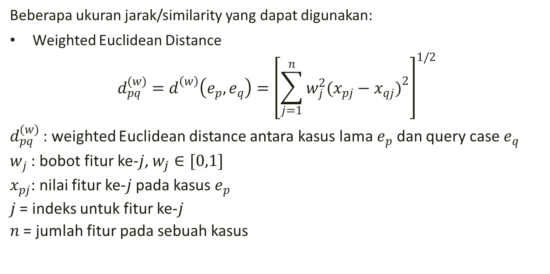
Case Retrieval (cont.)
Beberapa ukuran jarak/similarity yang dapat digunakan:
Weighted Euclidean Distance
$$d_{pq}^{(w)}=d^{\left(w\right)}\left(e_{p},e_{q}\right)={\left[\sum_{j=1}^{n}{w_{j}^{2}{(x_{pj}−x_{qj})}^{2}}\right]}^{1/2}$$
$d_{pq}^{(w)}$ : weighted Euclidean distance antara kasus lama $e_{p}$ dan query case $e_{q}$
$w_{j}$ : bobot fitur ke-$j$, $w_{j}∈[0,1]$
$x_{pj}$: nilai fitur ke-$j$ pada kasus $e_{p}$
$j$ = indeks untuk fitur ke-$j$
$n$ = jumlah fitur pada sebuah kasus

Slide 22
Case Retrieval (cont.)
Beberapa metode untuk case retrieval:
k-Nearest-Neighbor retrieval
Inductive approaches
Knowledge-guided approaches
Validated retrieval

Slide 23
Case Retrieval (cont.)
k-Nearest-Neighbor (k-NN) retrieval
Menemukan k kasus di dalam case base yang terdekat dengan query case.
Memilih kelas mayoritas dari k kasus yang di-retrieve sebagai hasil akhir retrieval.
k-NN biasanya menggunakan ukuran jarak/similairty untuk menentukan kedekatan antar kasus, contoh: Euclidean distance.
Atribut/fitur pada kasus dapat diberikan bobot yang menunjukkan tingkat kepentingan.

Slide 24
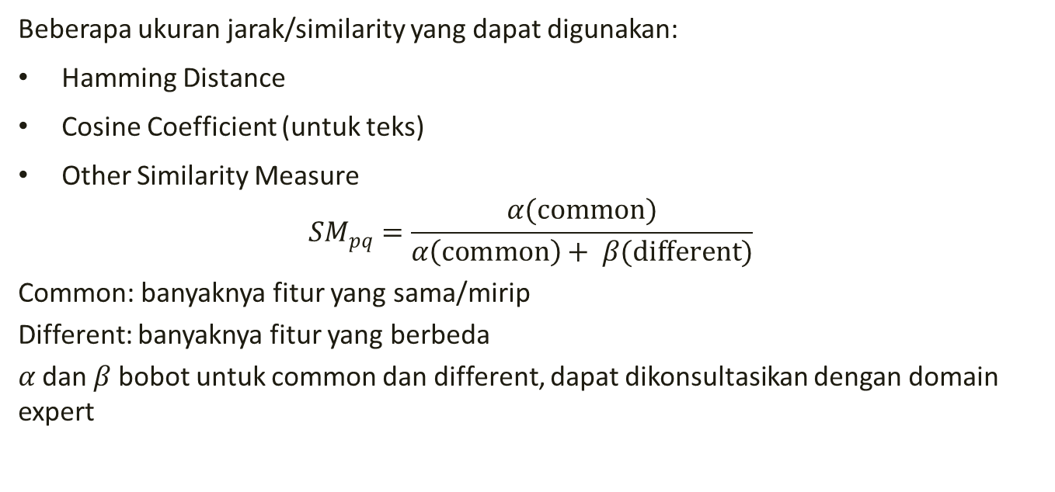
Case Retrieval (cont.)
Beberapa ukuran jarak/similarity yang dapat digunakan:
Hamming Distance
Cosine Coefficient (untuk teks)
Other Similarity Measure
$${SM}_{pq}=\frac{α(common)}{α\left(common\right)+ β(different)}$$
Common: banyaknya fitur yang sama/mirip
Different: banyaknya fitur yang berbeda
$α$ dan $β$ bobot untuk common dan different, dapat dikonsultasikan dengan domain expert

Slide 25
Case Retrieval (cont.)
Inductive Approaches
Menentukan atribut yang berperan penting sebagai pembeda di antara kasus –kasus dalam case base.
Menghasilkan struktur hirarki berdasarkan peran atribut tersebut → dapat mempercepat proses pencarian.
Contoh: decision tree.
Knowledge-guided approaches
Hampir sama seperti inductive approaches, hanya saja, tingkat kepentingan setiap atribut didasarkan pada pengetahuan terhadap domain permasalahan (domain knowledge)

Slide 26
Case Retrieval (cont.)
Validated retrieval
Phase 1 involves the retrieval of all cases that appear to be relevant to a problem, based on the main features of the present case.
Phase 2 involves deriving more discriminating features from the initial group of retrieved cases to determine whether these cases are valid in the current situation.

Slide 27
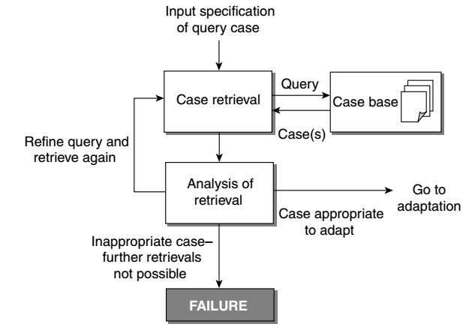
Case Retrieval (cont.)

Slide 28
Case Adaptation
Proses merubah solusi dari kasus yang di-retrieve menjadi solusi untuk kasus baru.
Beberapa pendekatannya adalah:
Adaptasi pada solusi dari retrieved case.
Adaptasi pada langkah-langkah yang digunakan untuk mendapatkan solusi pada retrieved case.
Adaptasi untuk mengkombinasikan solusi dari sejumlah retrieved case (dalam hal tidak ada sebuah kasus yang mirip dan proses retrival menghasilkan beberapa kasus dengan solusi yang berlainan) .

Slide 29
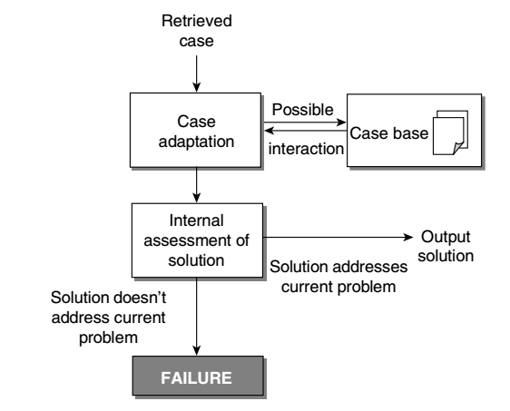
Case Adaptation (cont.)

Slide 30
Learning in CBR system
Solusi yang dikeluarkan sebagai output dari problem/ new case perlu diuji dalam dunia nyata.
Cara atau metode pengujian yang digunakan.
Ukuran success/failure dari solusi yang diuji.
Sistem CBR system dapat di-update berdasarkan hasil yang didapat dari pengujian solusi tersebut → case learning.

Slide 31
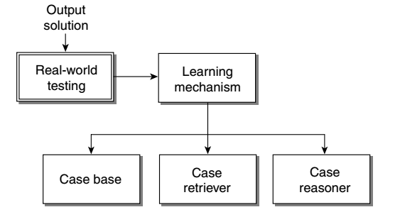
Case learning dapat terjadi dalam beberapa cara:
Menambah kasus baru ke dalam case base.
Memperbaiki case retrieval, misalnya memperbaiki indeks yang lebih relevan.
Memperbaiki case adaptation, dengan adanya peningkatan pengetahuan terhadap underlying causal model dari domain yang digunakan untuk adapatasi kasus.

Slide 32
Case-Base Maintenance
Proses maintenance (pemeliharaan) case base, baik konten maupun organisasinya, untuk memfasilitasi kebutuhan reasoning pada masa depan.
Representasi kasus yang digunakan
Menghapus redundant case
Memperbaiki conflicting case

Slide 33
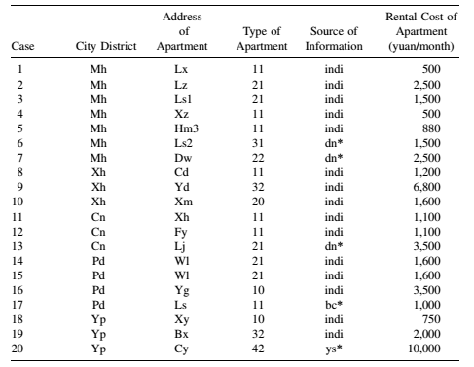
Contoh Kasus CBR
Problem: Rental Information Searching Program

Slide 34
Case Representation

Slide 35
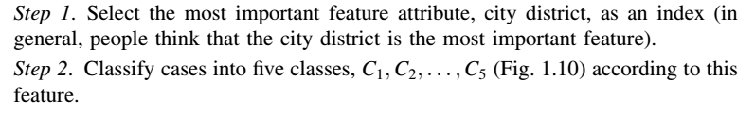
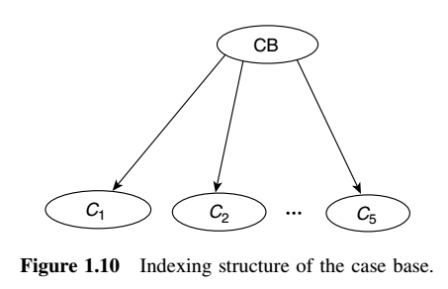
Case Indexing

Slide 36
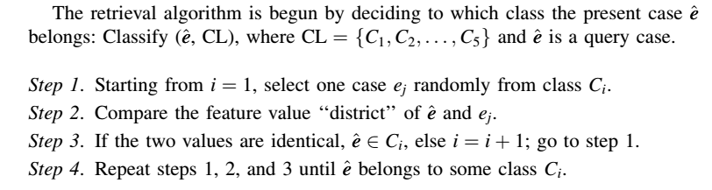
Case Retrieval

Slide 37
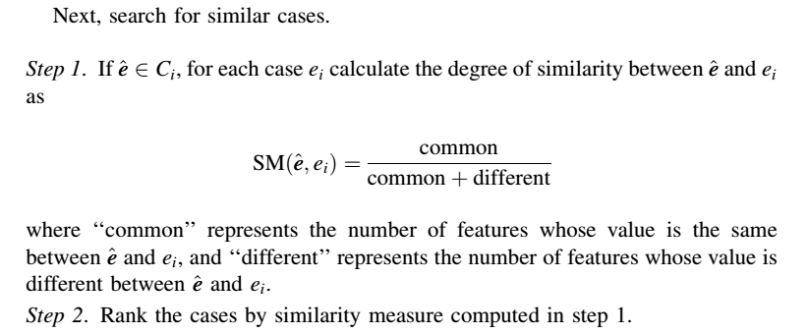
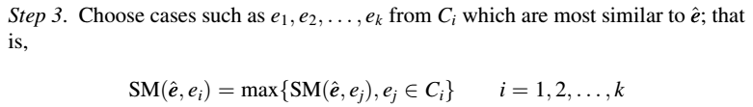
Case Retrieval (cont.)

Slide 38
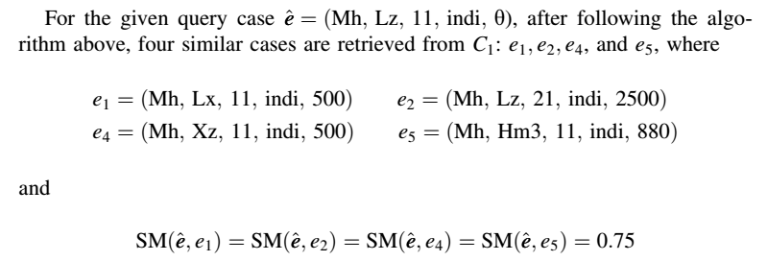
Case Retrieval (cont.)

Slide 39
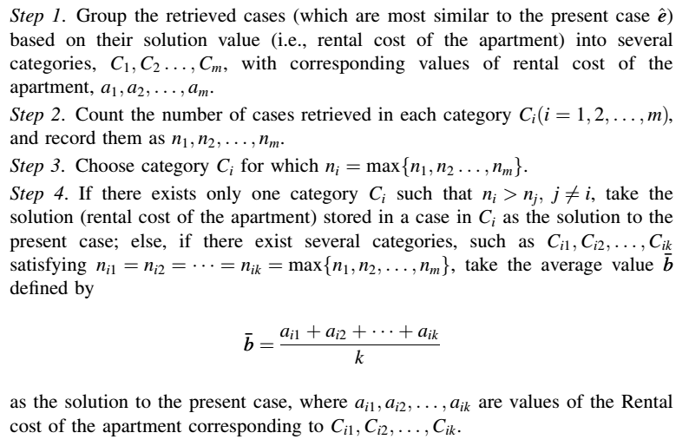
Case Adaptation

Slide 40

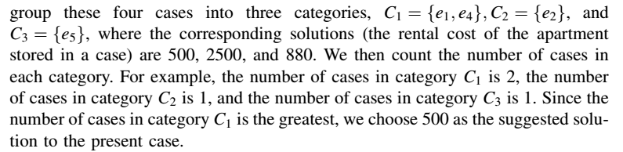
Case Adaptation (cont.)

Slide 41
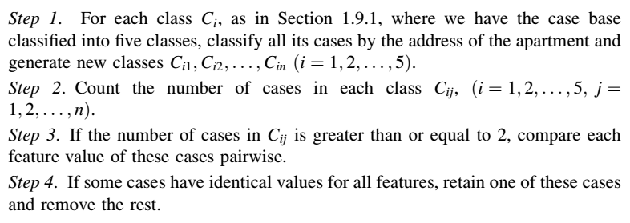
Case-Base Maintenance

Slide 42
Daftar Pustaka
Pal, S.K. and Shiu, S.C.K., 2004, Foundations of Soft Case-Based Reasoning, New Jersey: John Wiley & Sons, Inc.

